Slide 1


Slide 2





Ôn và khởi động

Slide 3



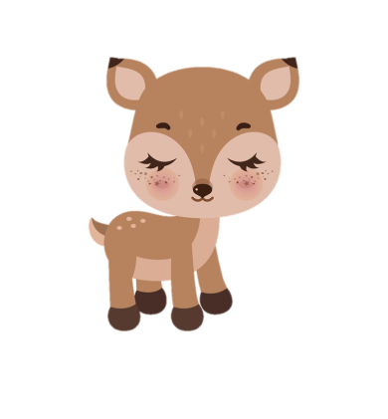


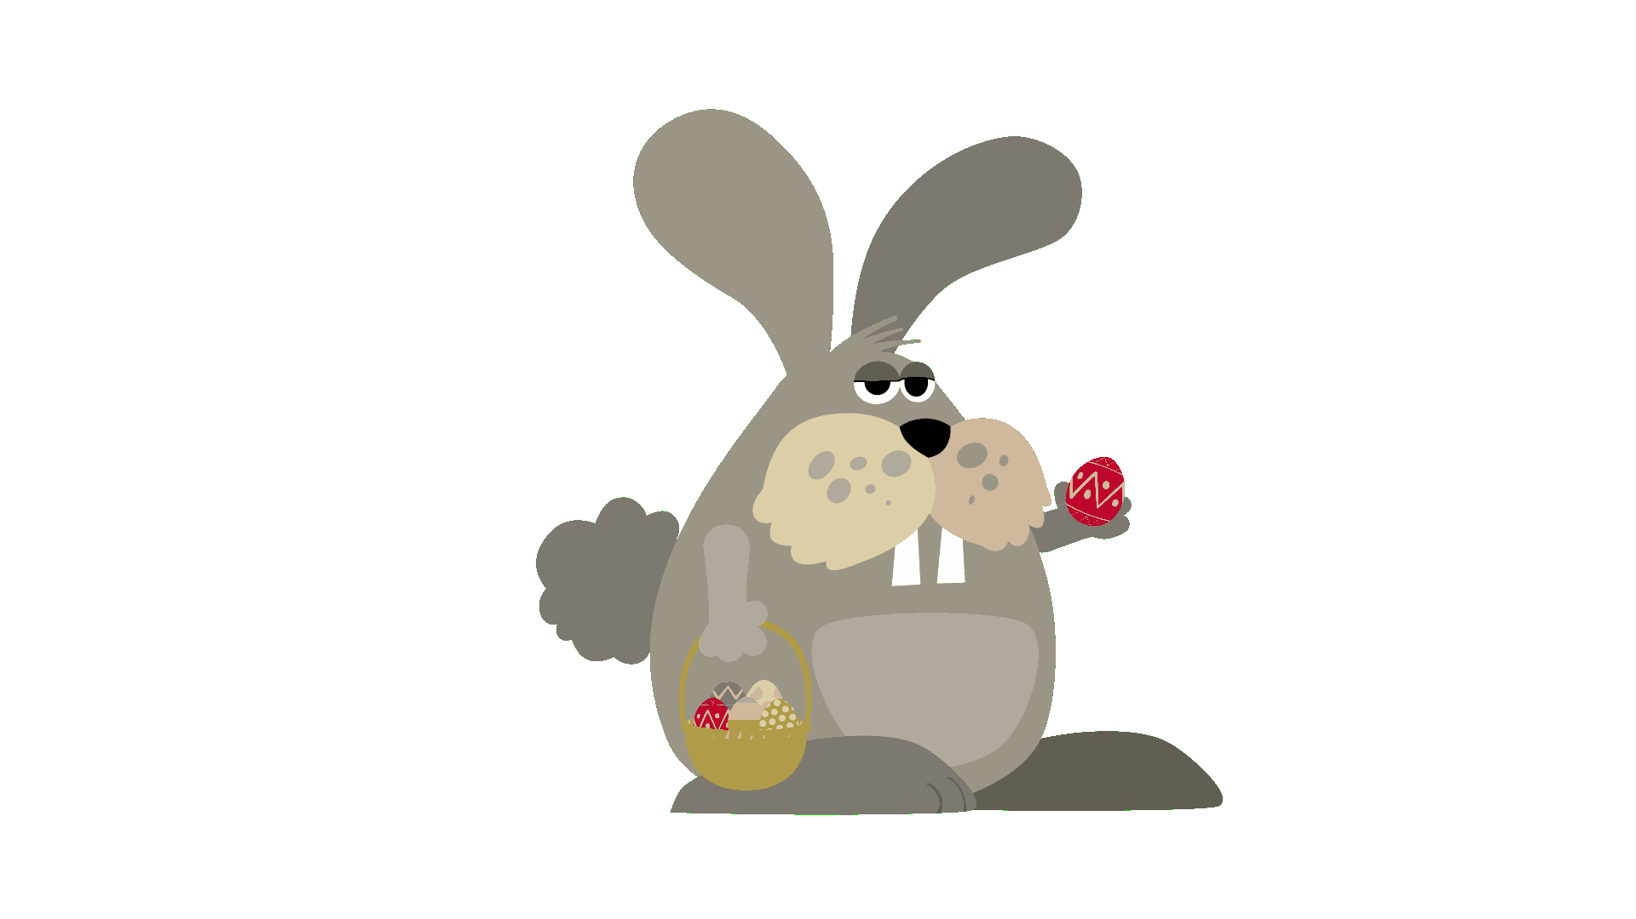
1
2
3
4
5

Slide 4

Đọc câu sau:
Khỉ vàng và sóc nâu tặng voi tiết mục “ngúc ngoắc đuôi”.

Slide 5

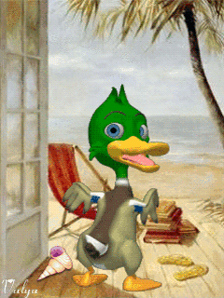
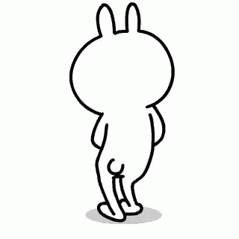
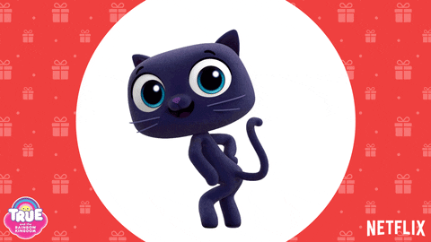
ngúc ngoắc
Nhìn hình đoán chữ

Slide 6



Em sẽ vui vẻ và hạnh phúc khi:
Chọn đáp án bạn cho là đúng nhé!
A.
Tổ chức sinh nhật một mình.
B.
Tổ chức ở một nhà hàng sang trọng.
C.
Tổ chức sinh nhật cùng bạn bè và được tặng những món quà vật chất lẫn tinh thần.

Slide 7

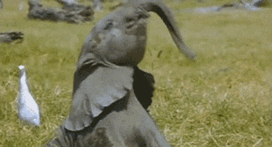
huơ vòi
Nhìn hình đoán chữ

Slide 8


Chúc mừng bạn nhé!

Slide 9



(Tiết 2)
1
TÔI VÀ CÁC BẠN
Bài
5
SINH NHẬT CỦA VOI CON

Slide 10


3
Trả lời câu hỏi
Sinh nhật của voi con
Hôm nay là sinh nhật của voi con, nhưng nó bị ốm. Đang buồn bã, bỗng voi con nghe tiếng gọi. Thì ra các bạn đến chúc mừng sinh nhật voi. Thỏ trắng mang cà rốt. Gấu đen ngoạm nguyên một nải chuối. Khỉ vàng và sóc nâu tặng voi tiết mục “ngúc ngoắc đuôi”. Vẹt mỏ khoằm thay mặt các bạn nói những lời chúc tốt đẹp.
Voi con vui ơi là vui. Nó huơ vòi mấy vòng để cảm ơn các bạn.
(Lâm Anh)

Slide 11
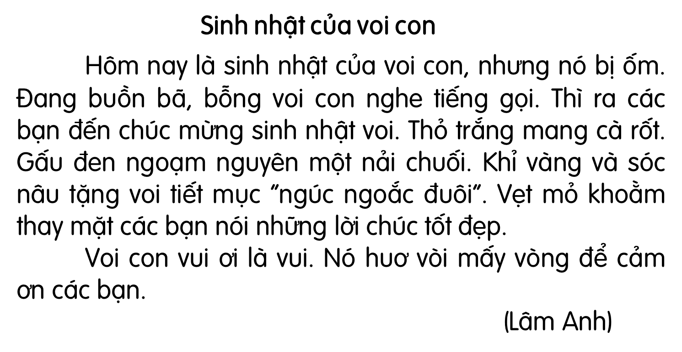
3
Trả lời câu hỏi
Em hãy kể về sinh nhật của mình cho các bạn cùng nghe.
Sinh nhật của voi con như thế nào?
Voi con làm gì để cảm ơn các bạn?
Những bạn nào đến mừng sinh nhật voi con?
Notes:
Gọi HS đọc lại bài

Slide 12

4
Viết vào vở câu trả lời cho câu hỏi b ở mục 3
Voi con (…) để cảm ơn các bạn.
VΡ cΪ huơ vā Α˘ cảm Ω các bạn.
Khoảng cách giữa các chữ như thế nào?
Cần chú ý gì khi viết chữ đầucâu?
Cuối câu có dấu gì?
Notes:
CHú ý lùi ô, viết hoa chữ cái đầu câu.
Cuối câu có dấu chấm
Khoảng cách giữa các chữ là 1 con chữ o

Slide 13

Củng cố

Slide 14

Dặn dò: + Luyện đọc: Sinh nhật của voi con
+ Xem bài trang 20, trang 21.

